Slide 1
游褒禅山记
王安石

Slide 2
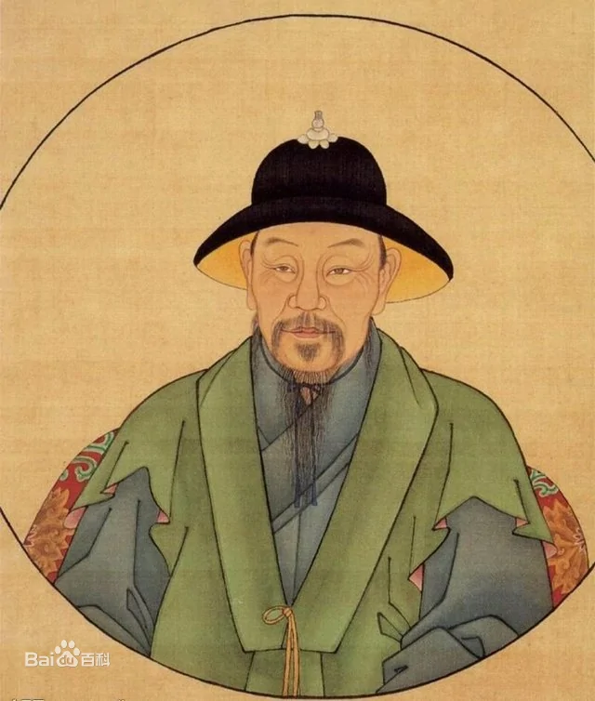
苏轼与王安石

Slide 3
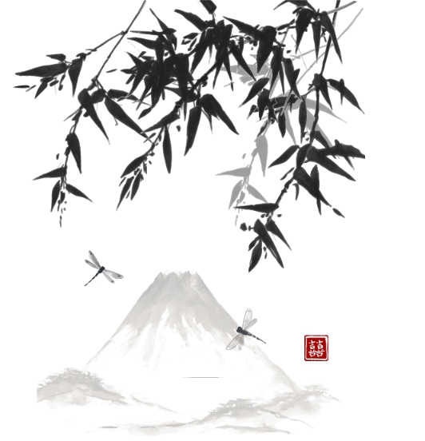
教学目标
壹
理解文章内容,掌握文言知识；
貳
学习本游记因事说理、叙议结合的写法；
叁
理解作者“尽志无悔”的思想追求和“深思慎取”的学习态度。

Slide 4
作者简介
王安石(1021－1089)，北宋政治家、文学家，字介甫，号半山。抚州临川人，封荆国公，谥曰“文”（因此可称王临川、王荆公、王文公）。
“少好读书”,1042年登进士第。1061年上万言书，提出变法主张，1070年任宰相，推行新法（王安石变法），后因遭到反变法派的猛烈攻击，于1074年罢相，次年再为相。1076年再次辞去相位，退居江宁（南京）潜心学术研究和诗文创作。1086年司马光执政，尽废新法，王安石忧愤去世。

Slide 5
王安石塑像
名列“唐宋八大家”。从文学角度总观王安石的作品，无论诗、文、词都有杰出的成就。北宋中期开展的诗文革新运动，在他手中得到了有力推动，对扫除宋初风靡一时的浮华余风作出了贡献。
他主张文道合一，把文学创作和政治活动密切地联系起来，其散文简洁峻切，短小精悍，论点鲜明，逻辑严密，有很强的说服力 。

Slide 6
“记”是一种文体，可记游、记事、记物等。本文属古代游记中的“追记”，以议论为主而以记游为辅，因事说理，叙议结合。

Slide 7
褒禅山亦谓之华山，唐浮图慧褒始舍于其址，而卒葬之；以故其后名之曰“褒禅”。今所谓慧空禅院者，褒之庐冢也。距其院东五里，所谓华山洞者，以其乃华山之阳名之也。距洞百余步，有碑仆道，其文漫灭，独其为文犹可识曰“花山”。今言“华”如“华实”之“华”者，盖音谬也。

Slide 8
行文顺序
本名（华山）→别名（褒禅山）及由来→洞名（华山洞/华阳洞）→残存碑文（花山）→指出音谬（花—华）。
作者认真考证仆碑上的文字，探究事理的本源，充分体现了他“求思之深”的探索精神，也是第四段中提出“深思慎取”的依据。紧扣题目，为下文议论埋下伏笔。

Slide 9
其下平旷，有泉侧出，而记游者甚众，所谓前洞也。由山以上五六里，有穴窈然，入之甚寒，问其深，则其好游者不能穷也，谓之后洞。余与四人拥火以入，入之愈深，其进愈难，而其见愈奇。有怠而欲出者，曰：“不出，火且尽。”遂与之俱出。盖余所至，比好游者尚不能十一，然视其左右，来而记之者已少。盖其又深，则其至又加少矣。方是时，余之力尚足以入，火尚足以明也。既其出，则或咎其欲出者，而余亦悔其随之而不得极夫游之乐也。

Slide 10
游记一般要写出景物的方位，使之在读者的印象中产生空间概念，形成立体感。试以华山洞作为参照，说出禅院、仆碑、后洞的位置。

Slide 11
第二自然段分层
1 第二段可以分成几层？
可以分为两层：
第一层：记游洞经过
第二层：追记后洞中所见并表示遗憾心情
2 第二层主要突出哪几点意思？
（1）入之愈深，其进愈难，而其见愈奇。
（2）盖其又深，则其至又加少矣。
（3）余亦悔其随之而不得极夫游之乐也。
为下文的议论打下基础。

Slide 12
游洞经过及心情
平旷
前洞
记游者甚众
略述前洞后洞概况
对 比
窈、寒、深
后洞
记游者少
记游华山
洞的经过
详记游后洞的经过
深
难
奇
补叙出洞后的心情
悔

Slide 13
第一二自然段小结
一、介绍褒禅山概况
二、记游华山洞经过（对比、详略得当）
为下文议论做铺垫

Slide 14
于是余有叹焉。古人之观于天地、山川、草木、虫鱼、鸟兽，往往有得，以其求思之深而无不在也。夫夷以近，则游者众；险以远，则至者少。而世之奇伟、瑰怪、非常之观，常在于险远，而人之所罕至焉，故非有志者不能至也。有志矣，不随以止也，然力不足者，亦不能至也。有志与力，而又不随以怠，至于幽暗昏惑而无物以相之，亦不能至也。然力足以至焉，于人为可讥，而在己为有悔；尽吾志也而不能至者，可以无悔矣，其孰能讥之乎？此余之所得也。

Slide 15
第三自然段分层
第三段可以分成几层？
可以分为两层：
第一层：导出立志的重要性
第二层：阐述“尽吾志”的观点

Slide 16
照应前文，阐明游洞的感慨
第三自然段 | 第二自然段
夫夷以近，则游者众；险以远，则至者少。而世之奇伟、瑰怪、非常之观，常在于险远，而人之所罕至焉。 | 入之愈深，其进愈难，而其见愈奇。…...盖其又深，则其至又加少矣。
力足以至焉，于人为可讥，而在己为有悔；尽吾志也而不能至者，可以无悔矣，其孰能讥之乎？ | 方是时，余之力尚足以入，火尚足以明也。既其出，则或咎其欲出者，而余亦悔其随之而不得极夫游之乐也。
结论：要有志，尽志

Slide 17
古人求思之深
余之所得
有志
尽吾志 无悔矣
奇观常在险远
有力
有物

Slide 18
第四自然段
余于仆碑，又以悲夫古书之不存，后世之谬其传而莫能名者，何可胜道也哉！此所以学者不可以不深思而慎取之也。

Slide 19
第四自然段讲解及小结
“古书之不存”跟上文哪句话相照应？
“其文漫灭”。
“后世之谬其传”又是跟哪句话相照应？
“今言‘华’如‘华实’之‘华’者，盖音谬也”。
追问：这样说来，这两句话是不是专指碑文字迹模
糊和“花山”被误传为“华山”这两件事说的呢？
不是，它既是专指，又是泛指，而且重在泛指。“何可胜道也哉”。从这里可以看出它是泛指文字流传或刊印的讹误。
小结： 深思而慎取

Slide 20
第五自然段
四人者：庐陵萧君圭君玉，长乐王回深父，余弟安国平父、安上纯父。至和元年七月某日，临川王某记。

Slide 21
补叙。交代了同游者籍贯、姓名和写作本文的时间并署名，这也是古人写游记的“规定动作”。
作用：一是与前文相关内容相呼应；二是使行文简洁，收束全文；三是增强文章真实性和说服力。

Slide 22
中 心 句
尽吾志也而不能至者，可以无悔矣
此所以学者不可以不深思而慎取之

Slide 23
主旨
作者通过游褒禅山的所见和所感，阐明了无论是治学还是处事，都必须具有百折不挠的意志和“深思而慎取”的态度，以及只有这样才能取得成功的道理。

Slide 24
结 语
这篇游记写的是作者一次没有尽兴的游历。作者曾为自己轻易地放弃而懊悔不已。启示是深刻的：其一，见世上之神奇雄伟、美丽奇特景观，常在险远，故行事当 “尽志无悔”；其二，感仆碑之“华山”音误，后世谬传“何可胜道”，故治学当“深思慎取”。作者借游褒禅山，说明无论是建功立业、治学或是办其它事情，都要矢志不渝，人尽其力，物尽其用，讲究方法，深思慎取以达致成功。

